Slide 1
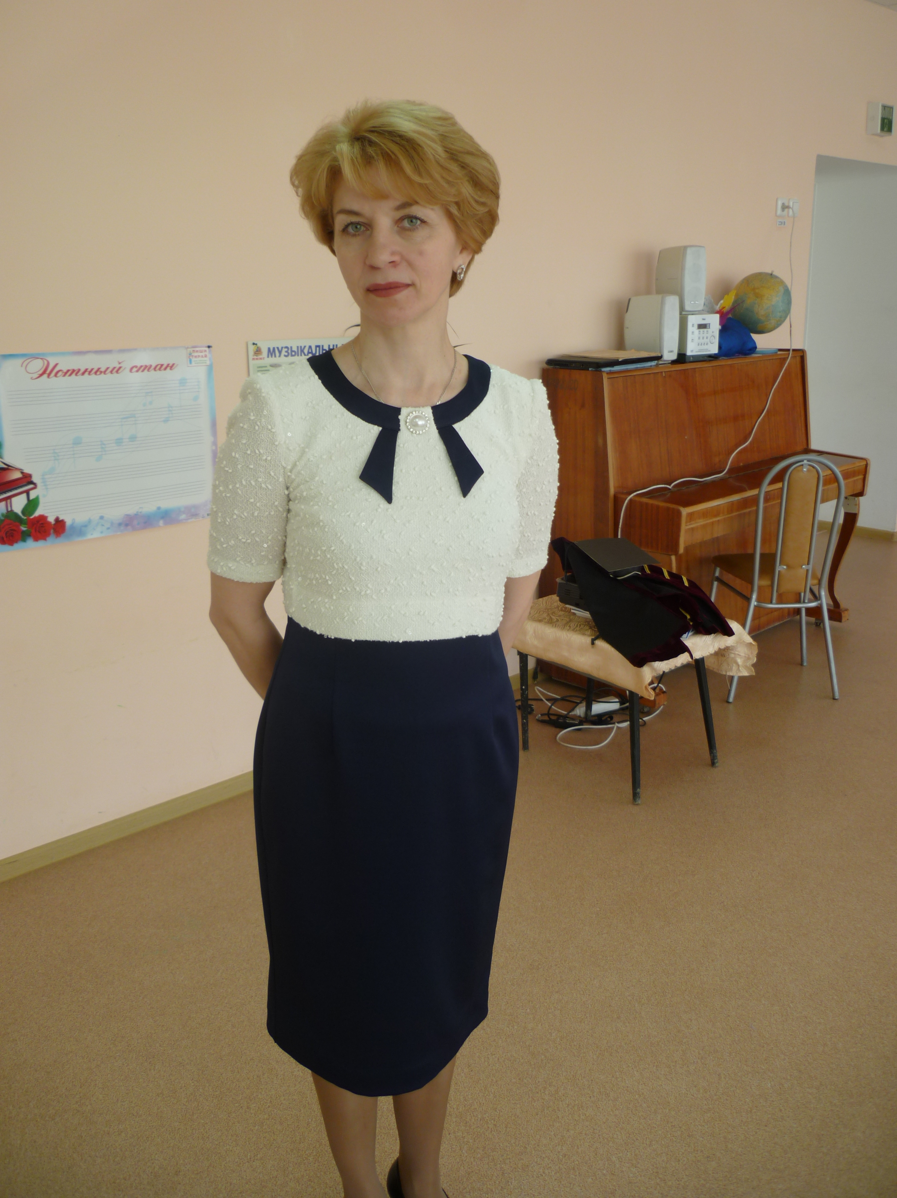
Муниципальное бюджетное дошкольное образовательное учреждение «Большеигнатовский детский сад комбинированного вида»
В И З И Т Н А Я К А Р Т О Ч К А
Учителя-логопеда МБДОУ «Большеигнатовский детский сад комбинированного вида»
I квалификационной категории
Макшаевой Марины Александровны
«Лучший способ сделать детей хорошими – сделать их счастливыми»

Slide 2
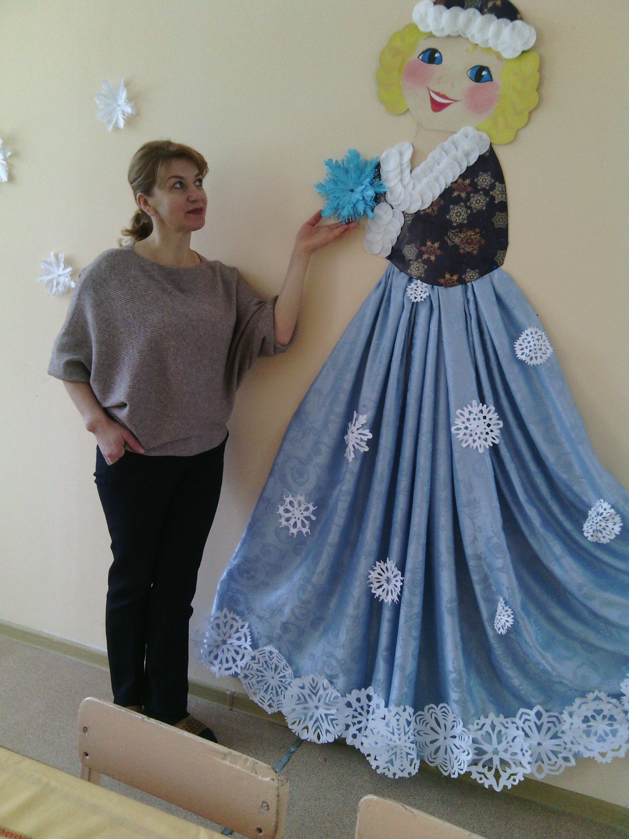
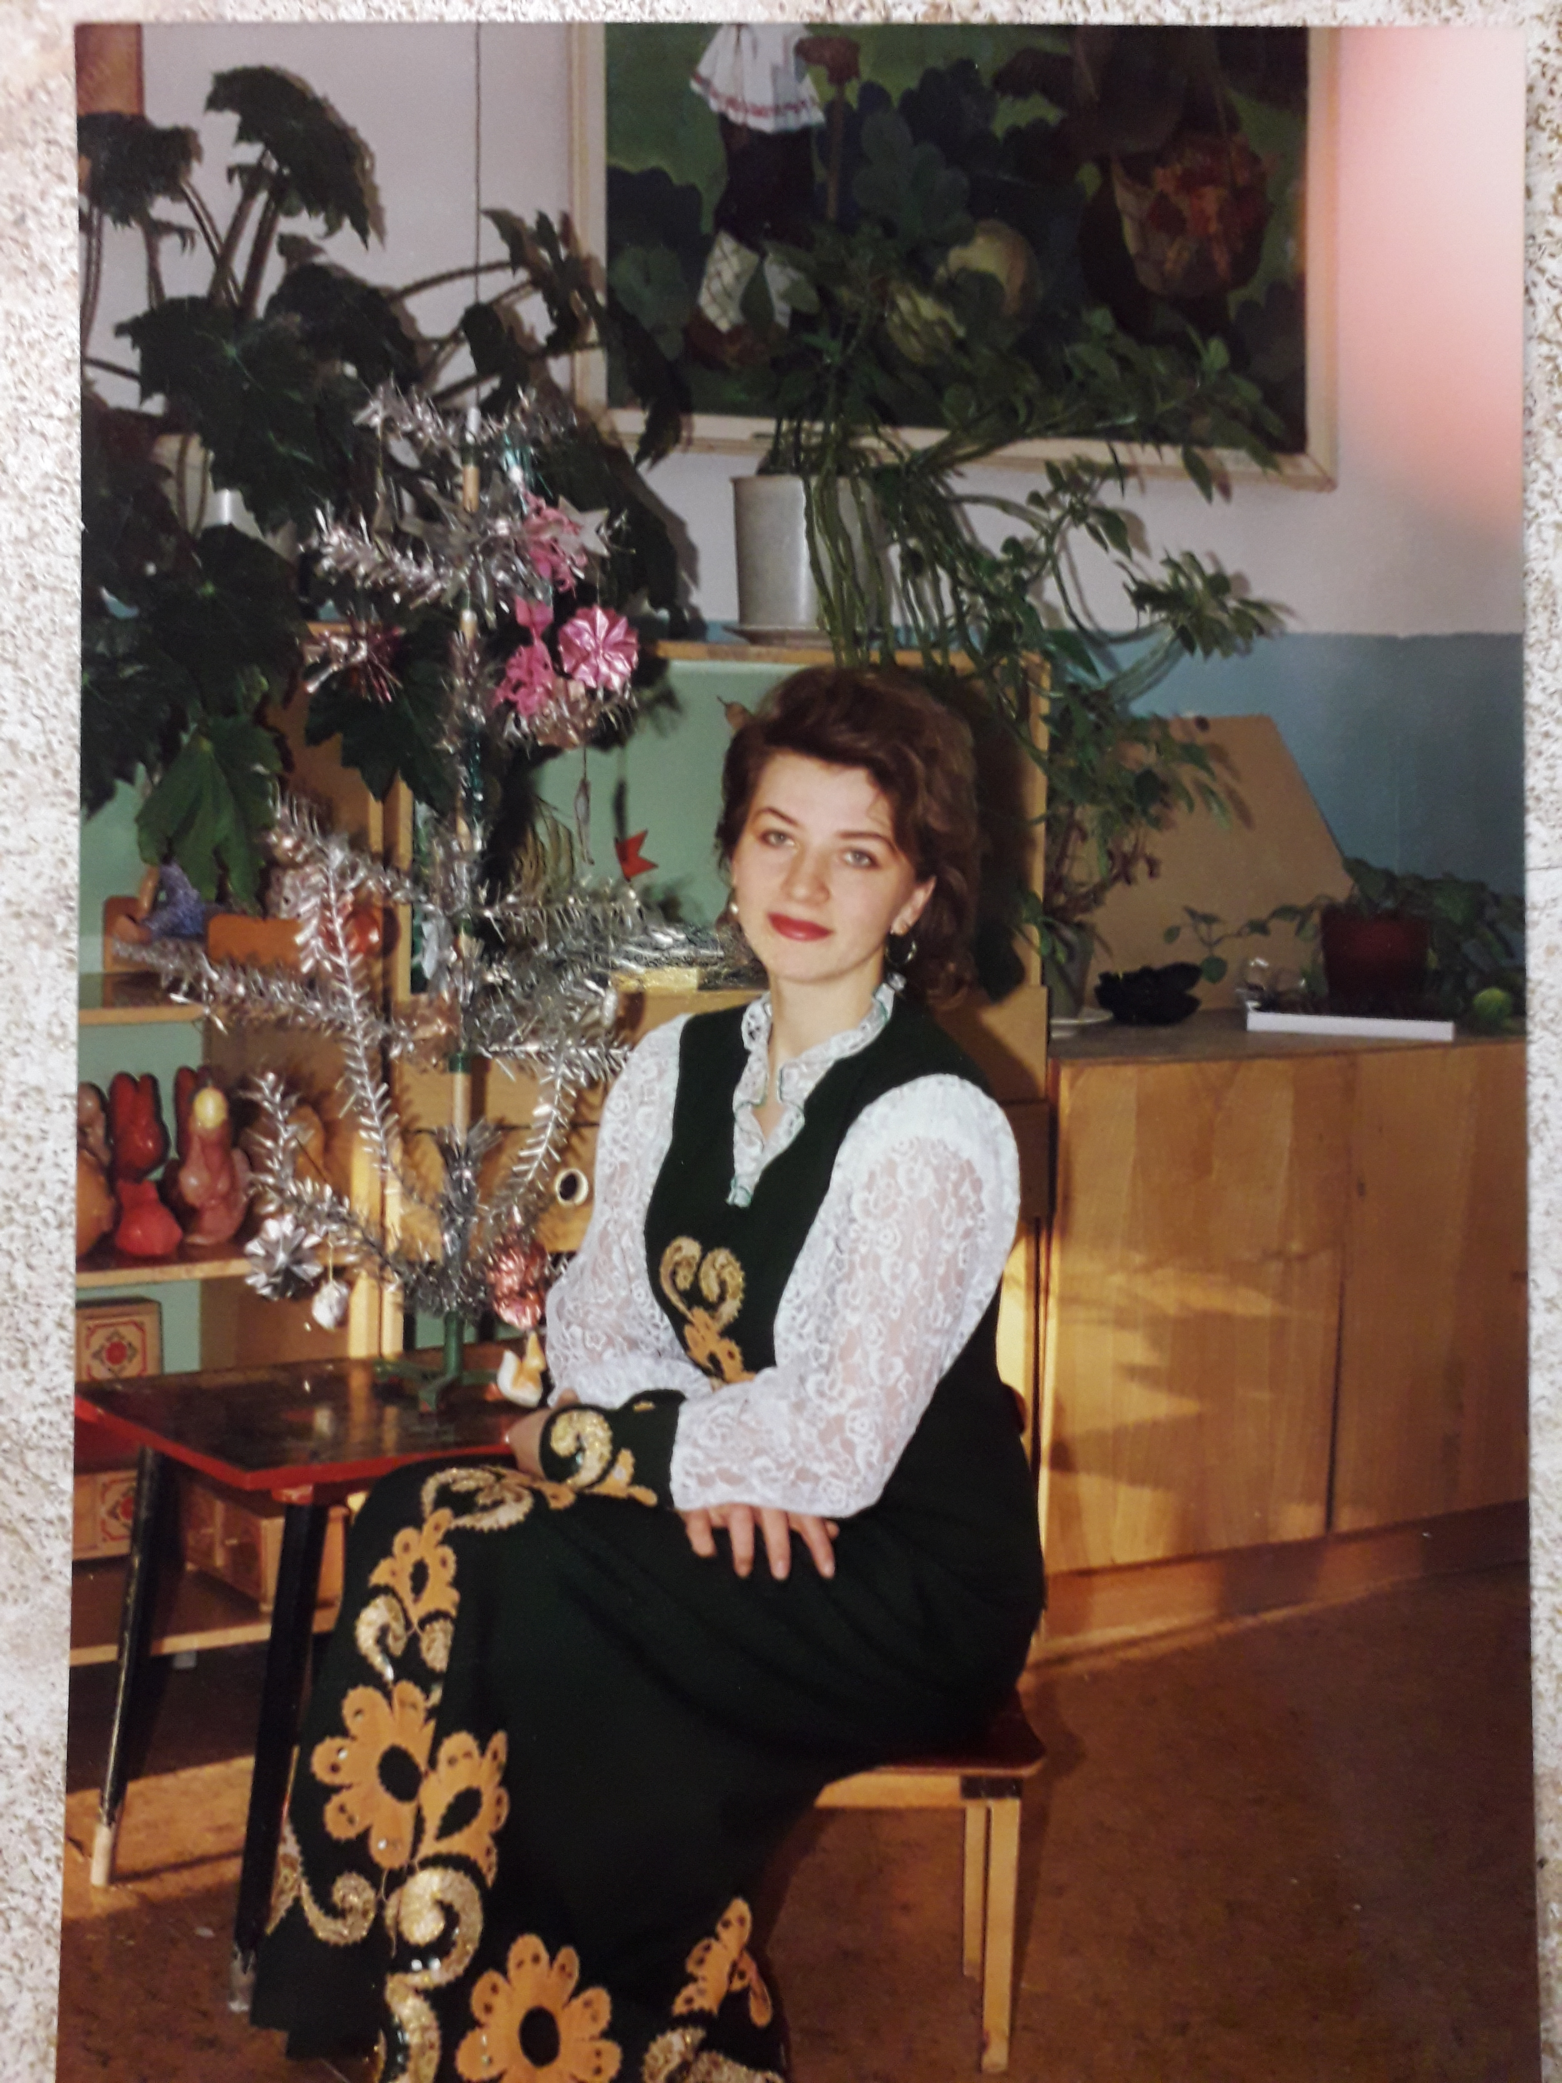
Четверть века – любимой профессии!
1993год
2018год

Slide 3
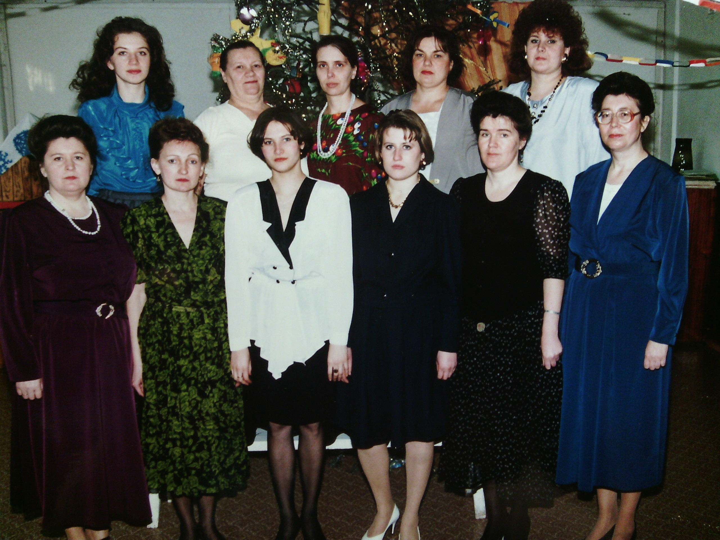
Коллектив детского сада. Коллеги с которыми начинала работать

Slide 4
Самая стойкая участница-Конкурса «Воспитатель года» с 2007 года
2014 год
2017 год

Slide 5
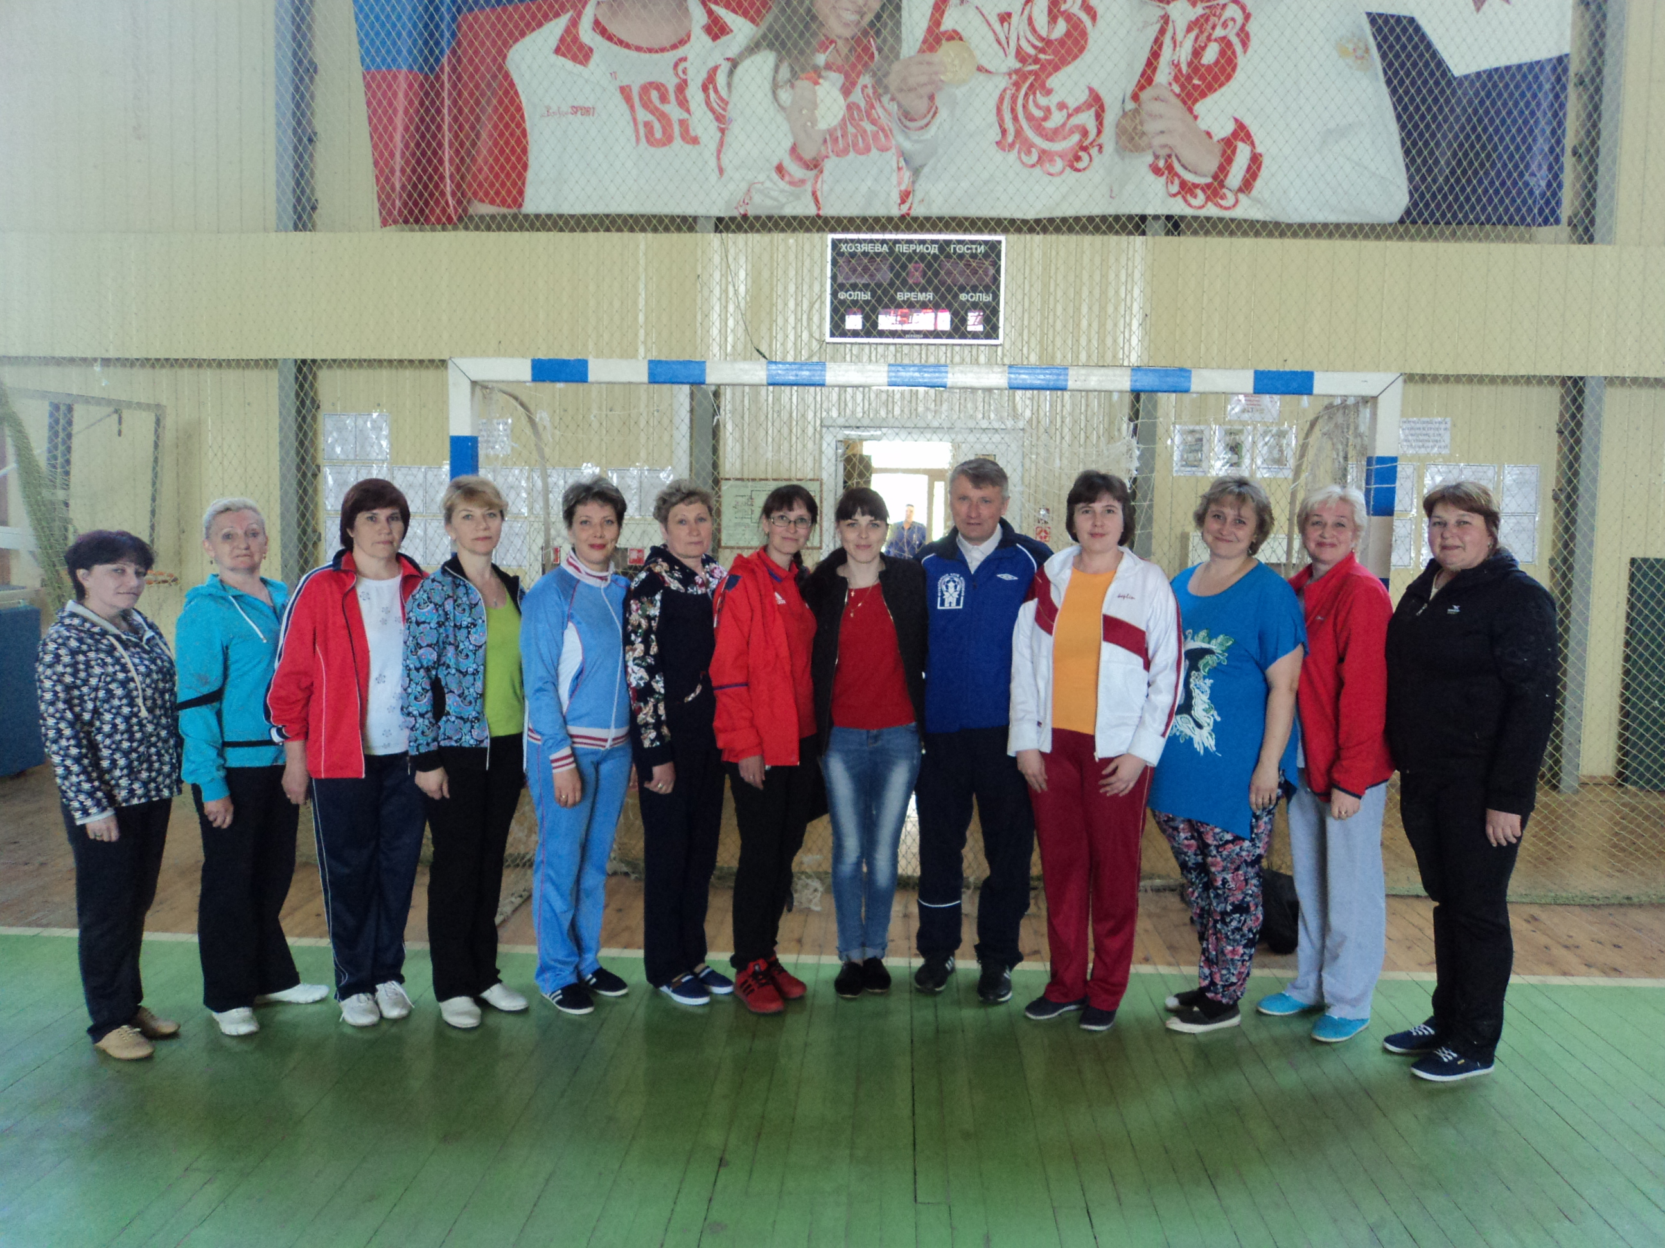
«Готов к труду и обороне»

Slide 6
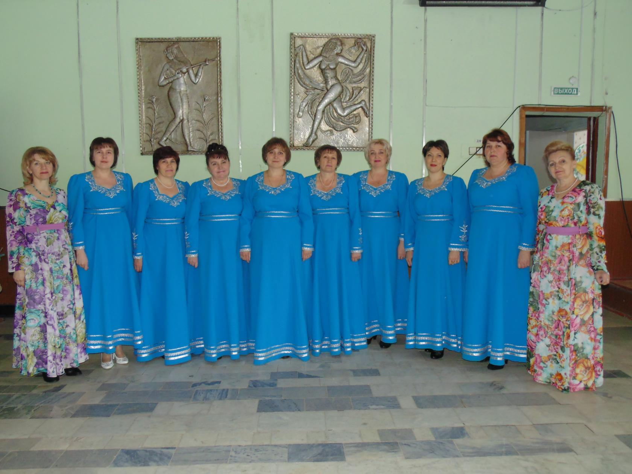
Наш ансамбль художественной самодеятельности-местная знаменитость

Slide 7
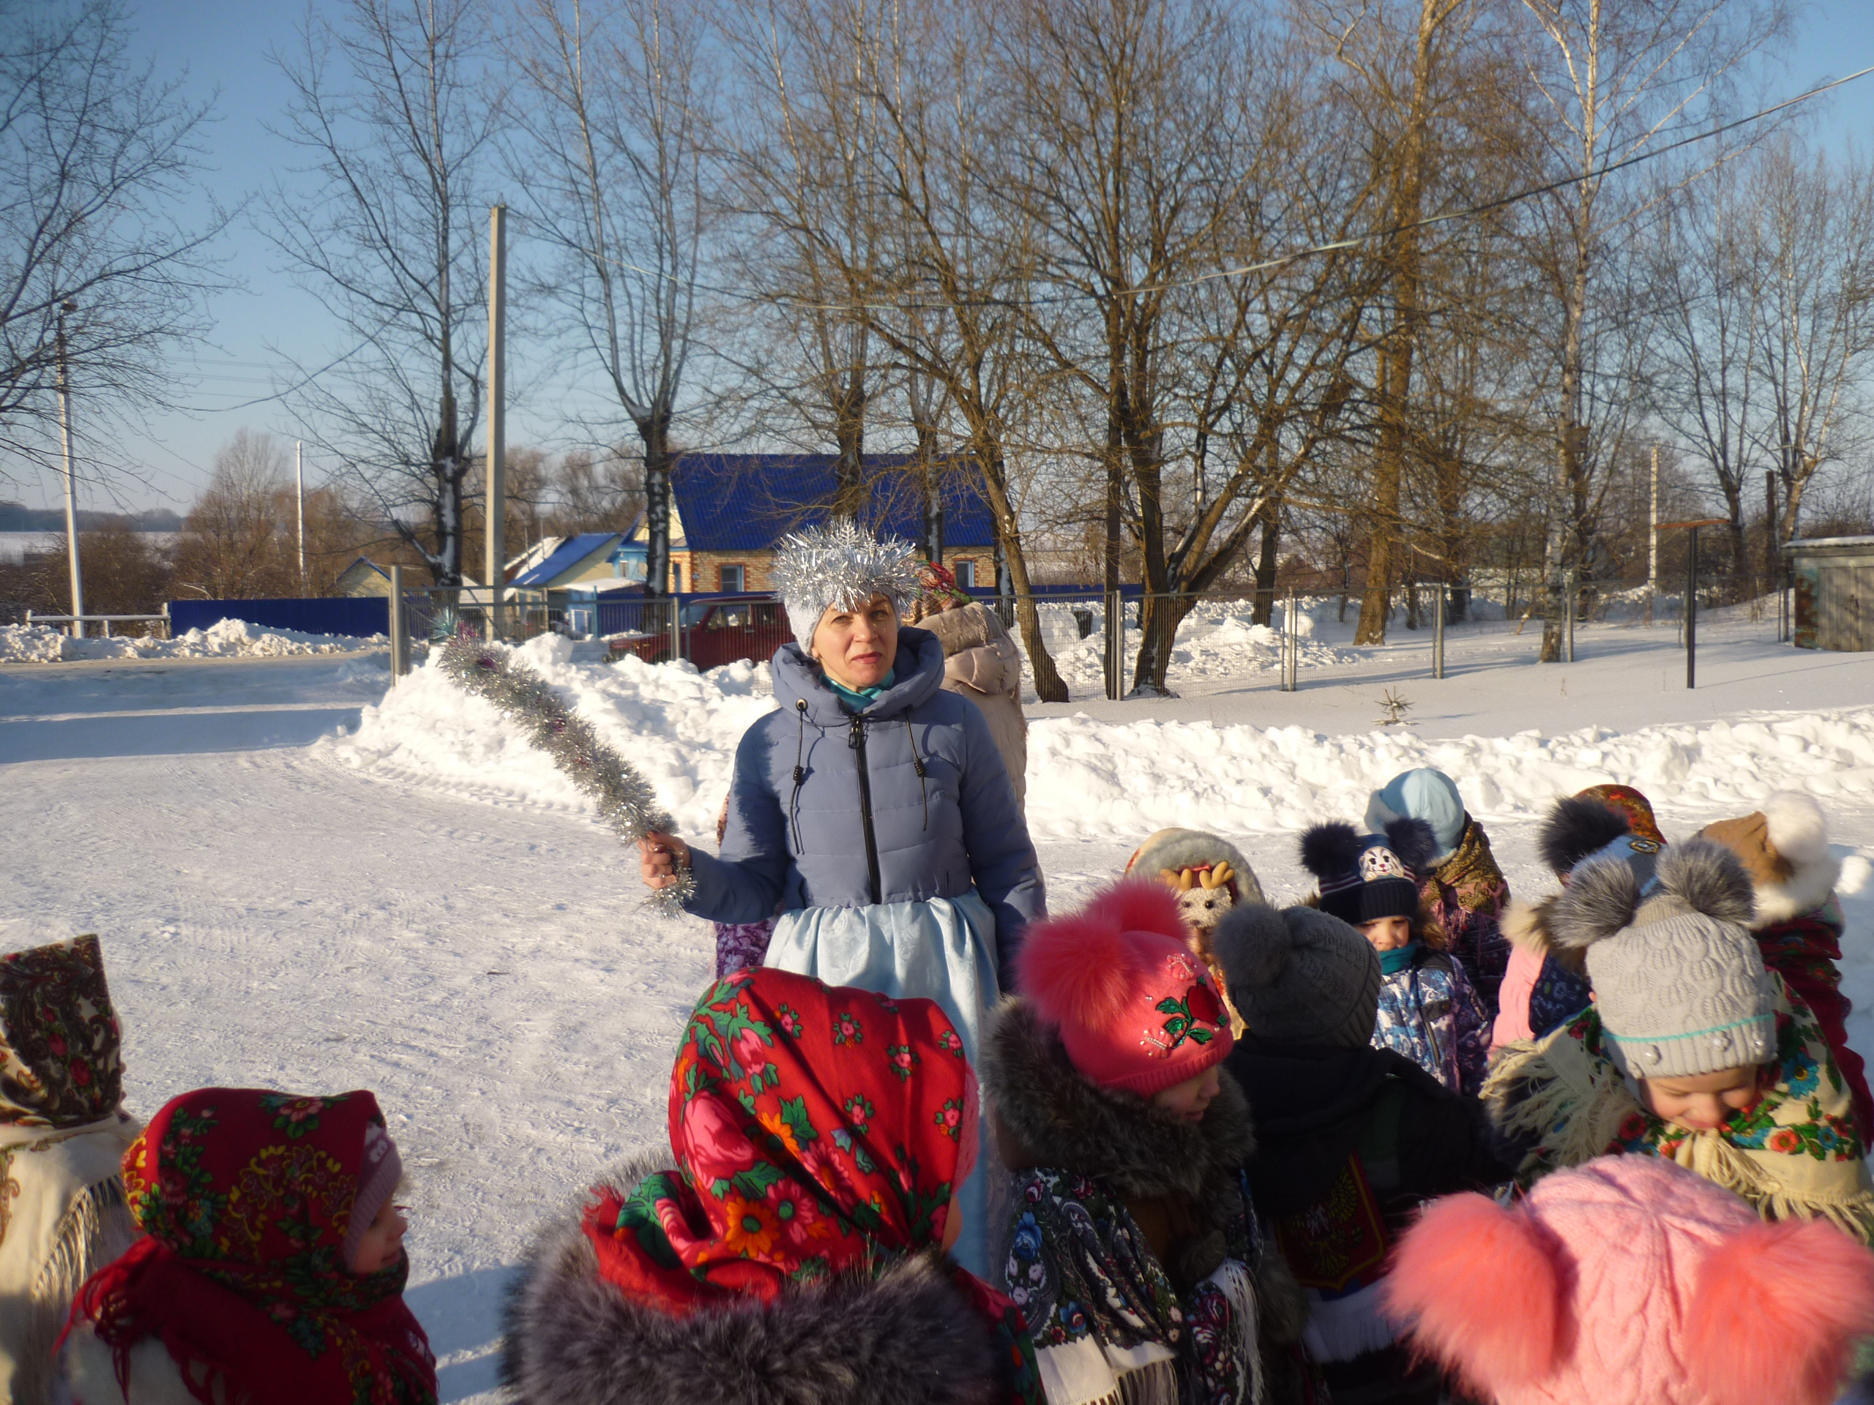
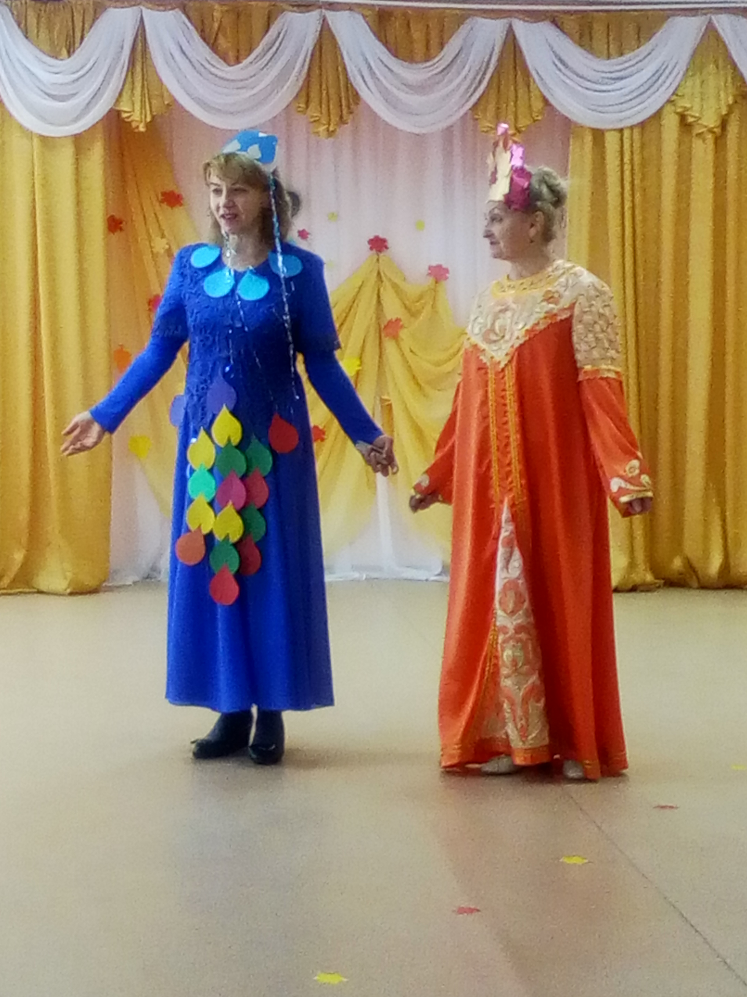
Могу быть «тучей дождевой», могу-»зимой»

Slide 8
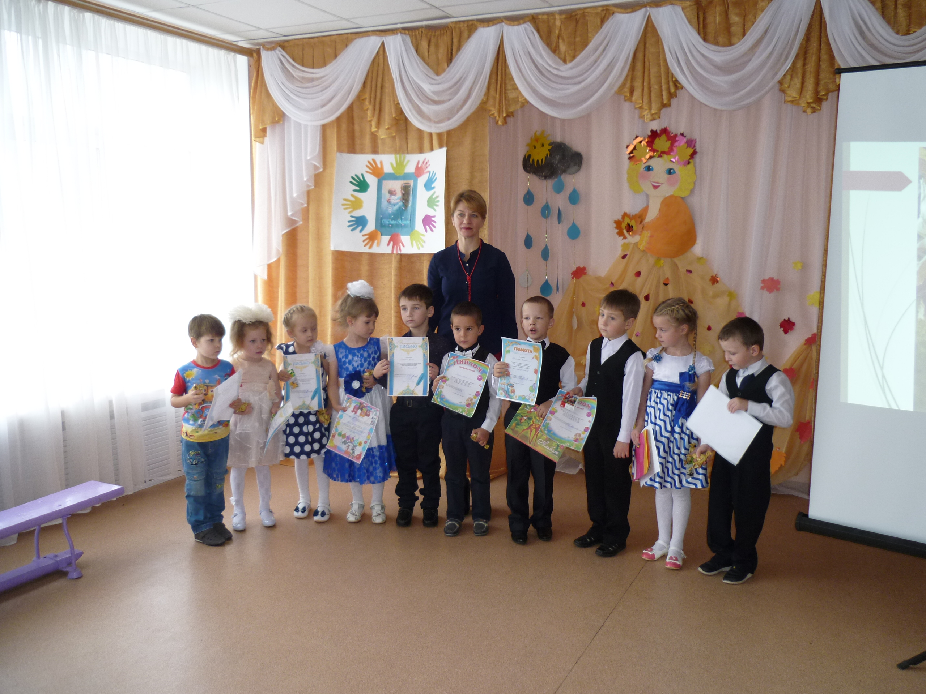
Конкурс чтецов-посвящённый дню матери

Slide 9
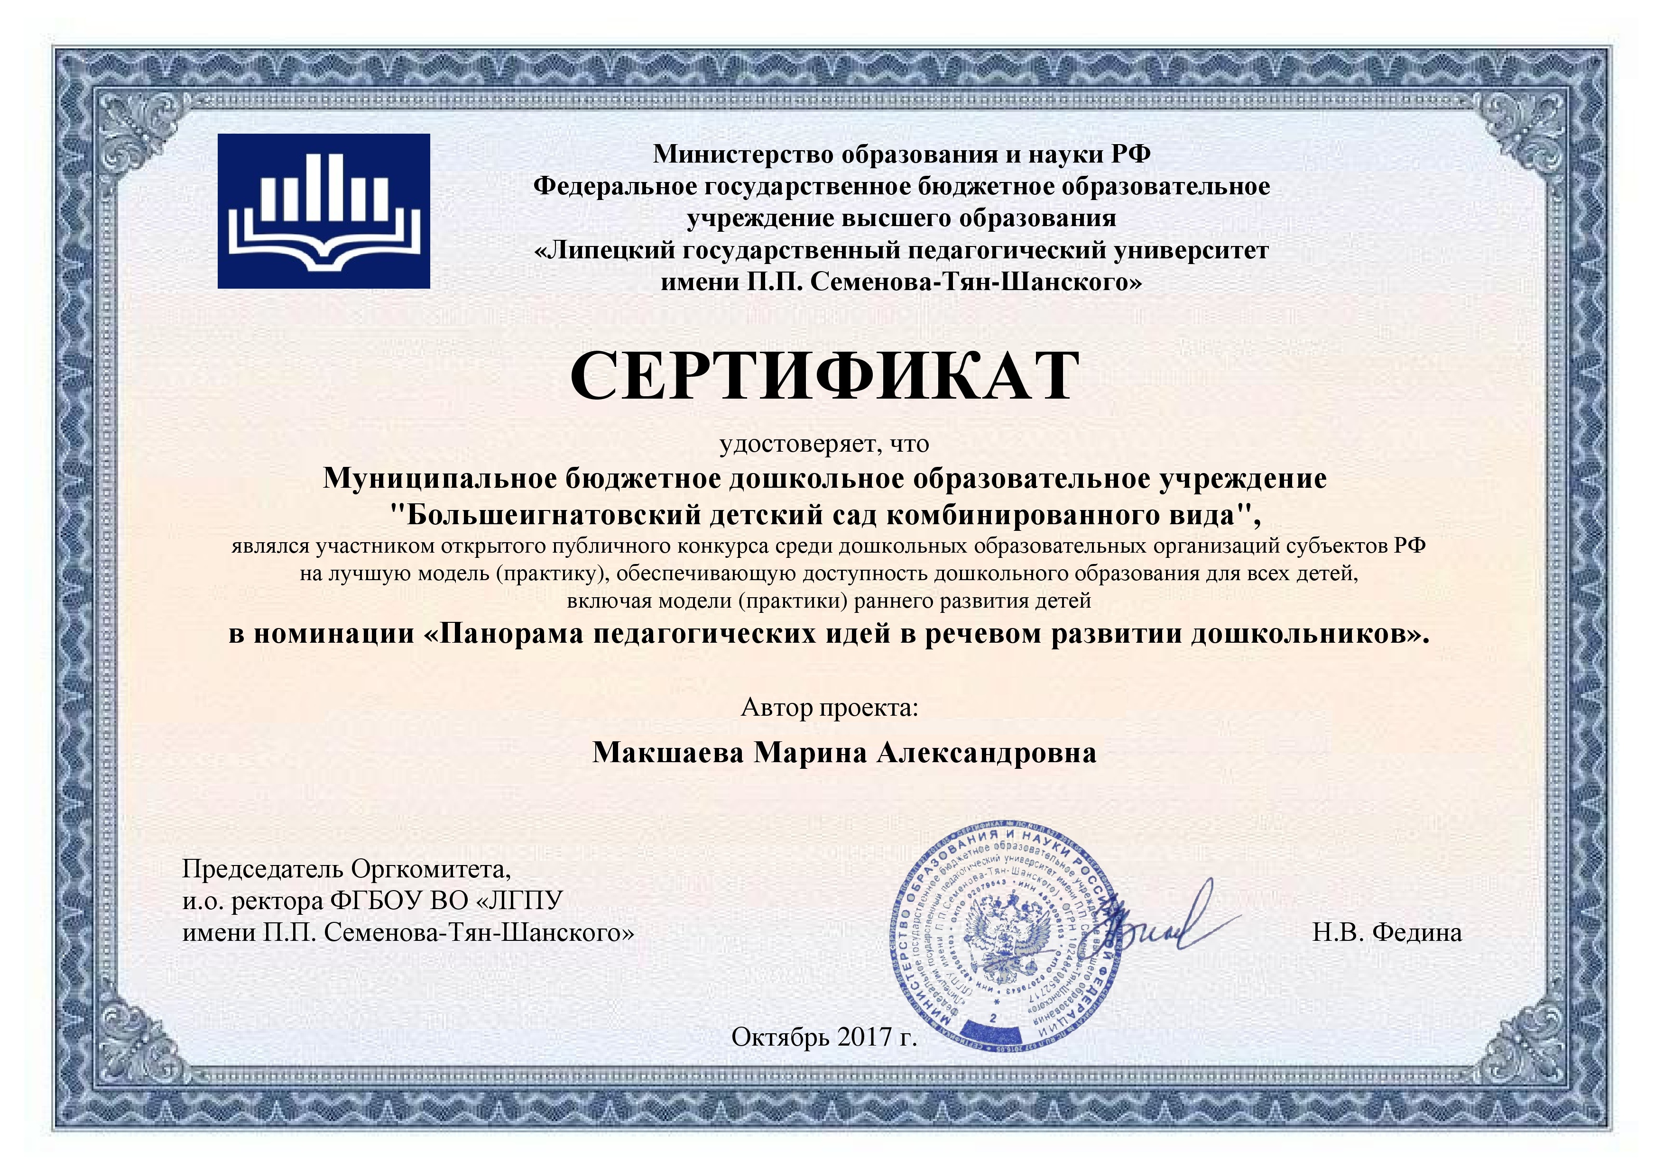
Участвовала во всероссийском образовательном конкурсе

Slide 10
Участвовала в «межкультурном диалоге народов россии»

Slide 11
У ромы малюкова 1 место – за стихотворение о неизвестном солдате

Slide 12
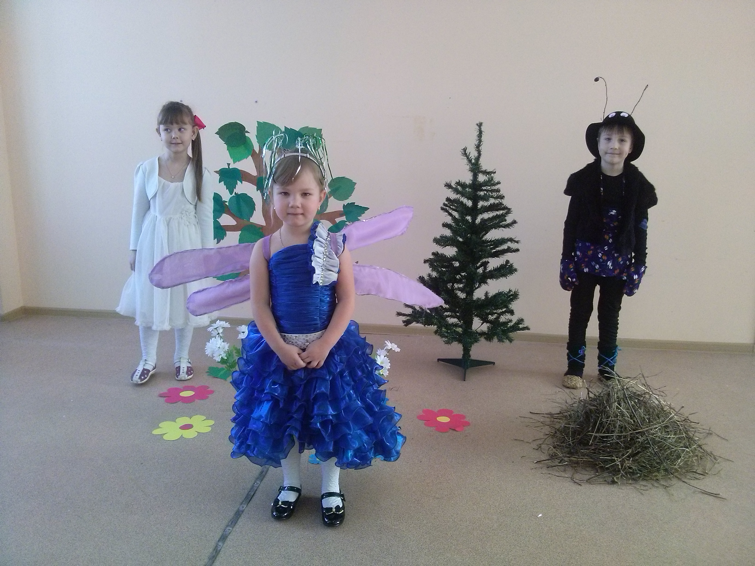
Настоящие артисты! призеры Республиканского конкурса «влюбленные в чтение»

Slide 13
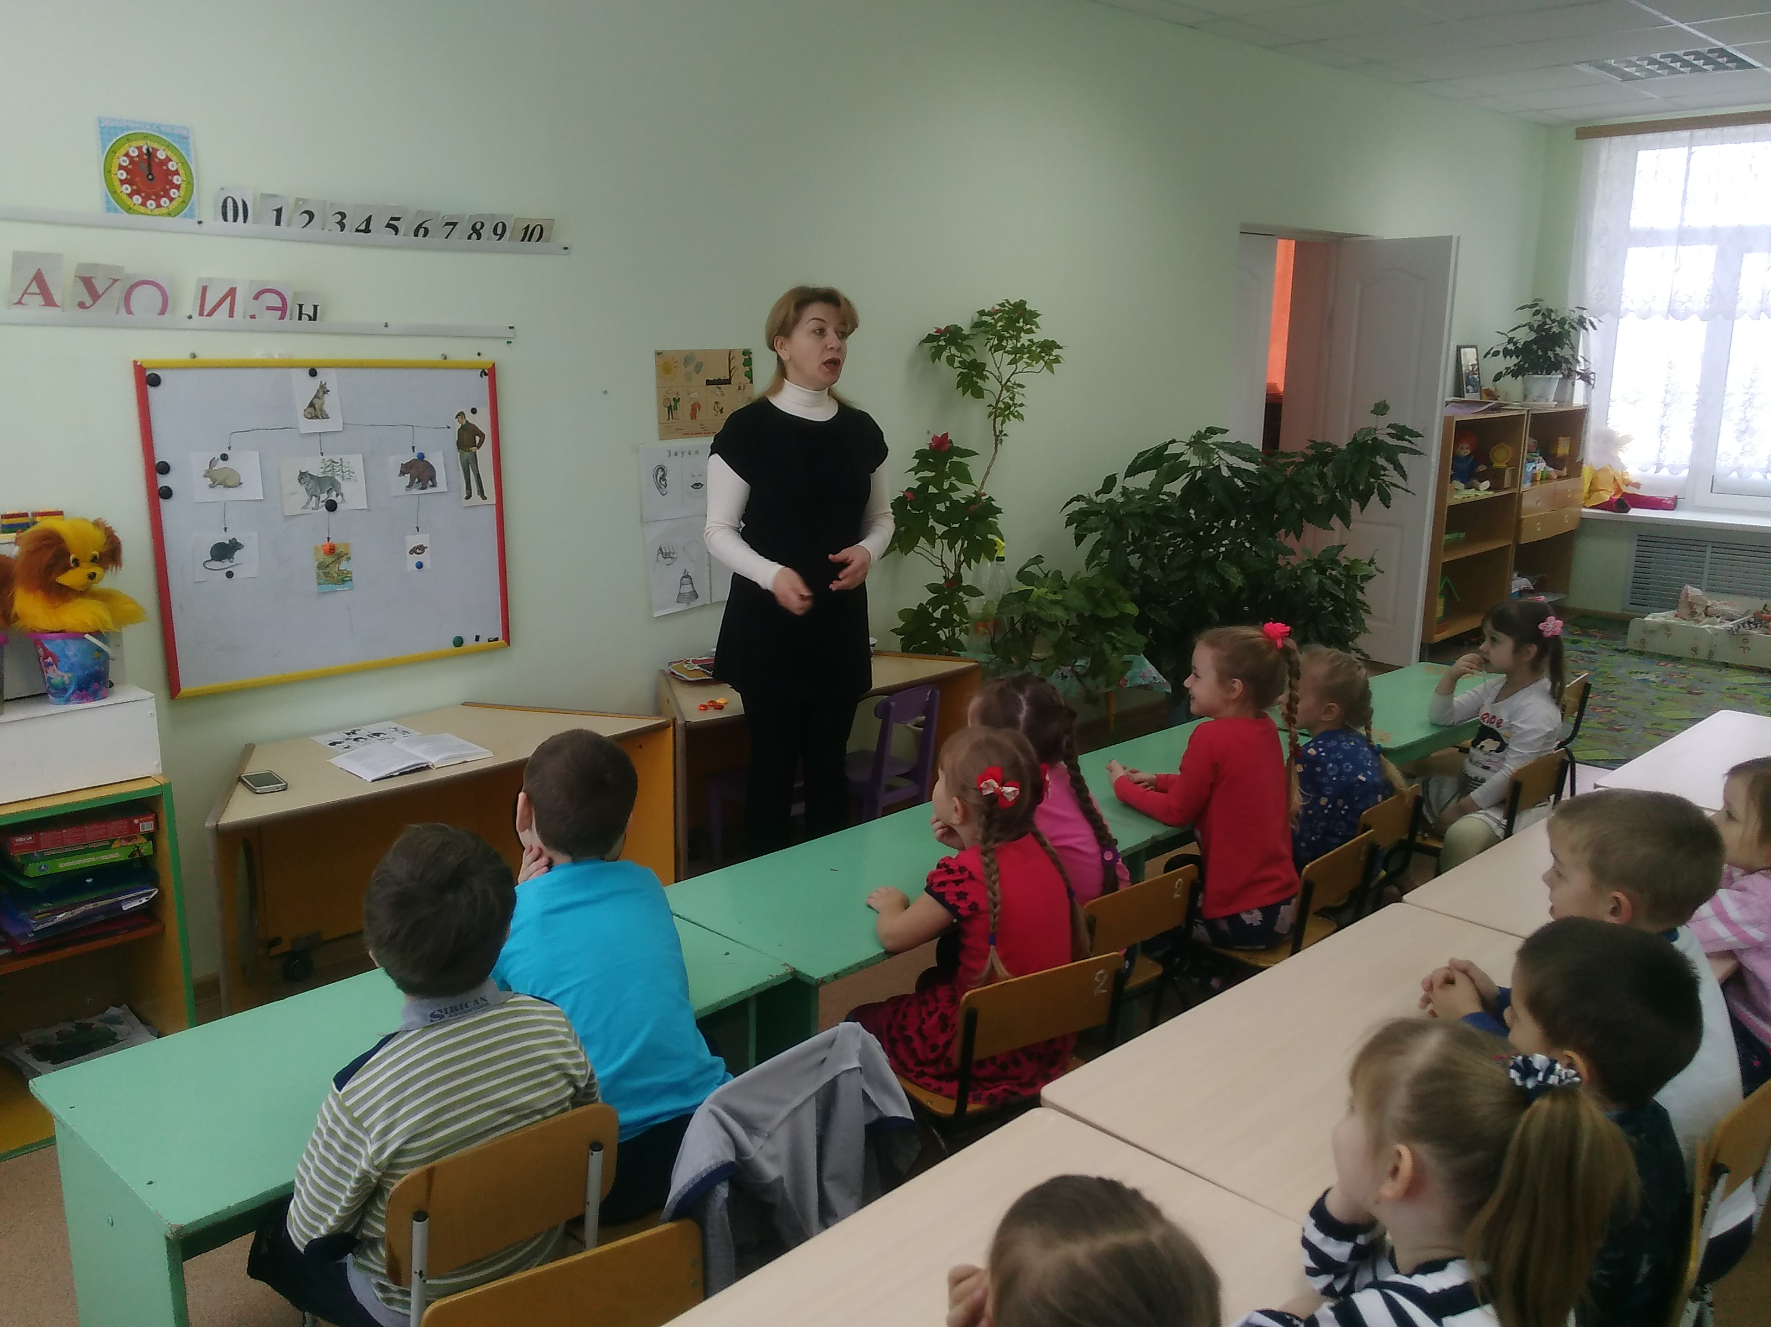
Открытое занятие для родителей логопедической группы

Slide 14
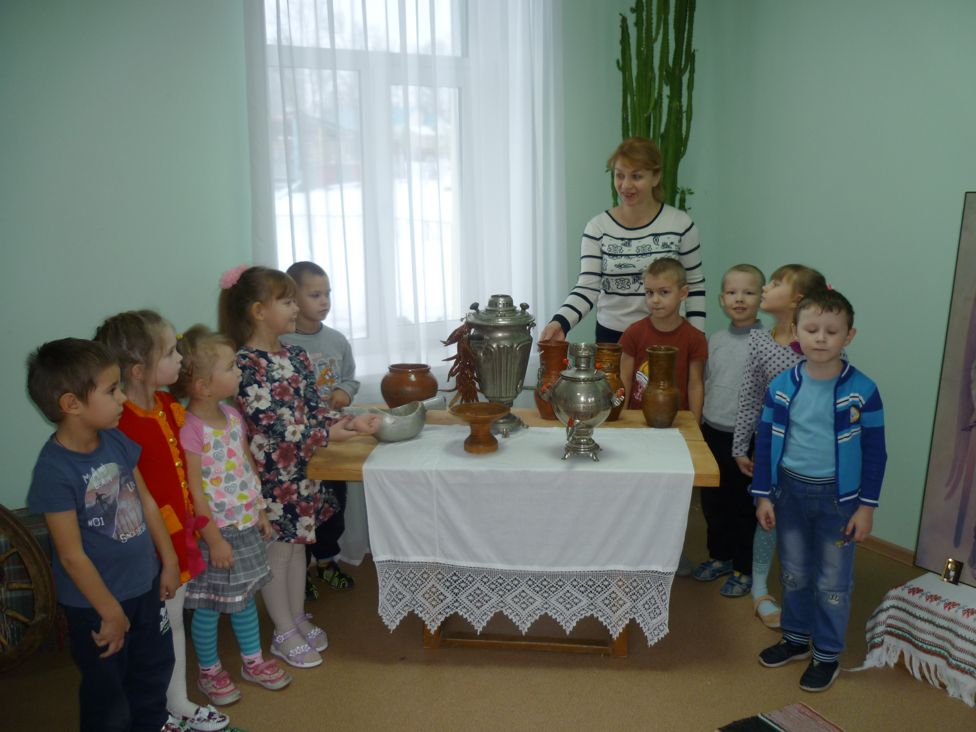
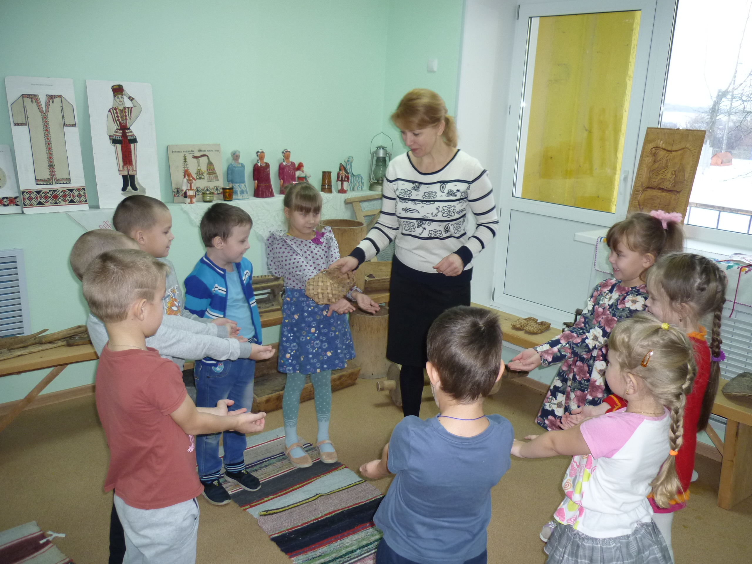
Развиваем речь, изучая народный фольклор

Slide 15
Выступила с докладом на муниципальном семинаре

Slide 16
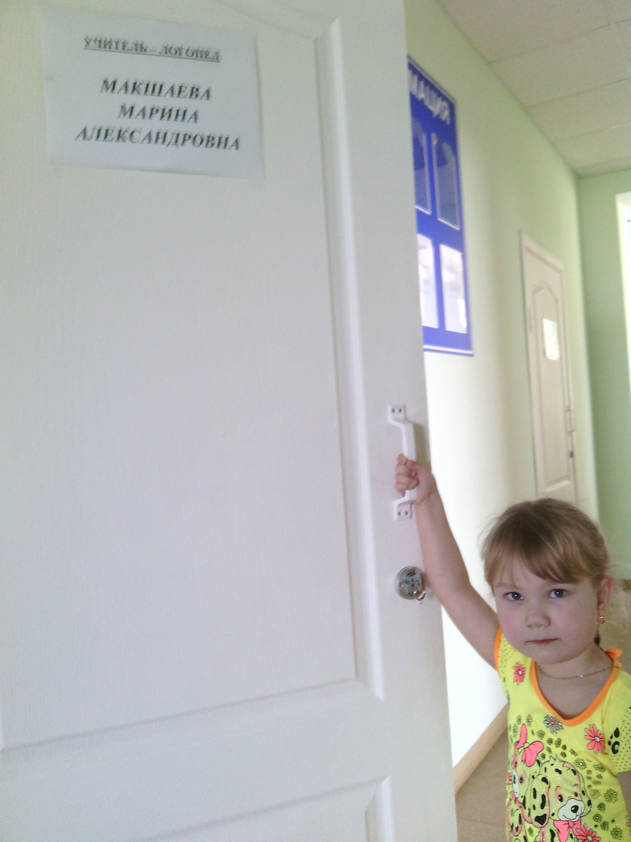
Теперь знакомы вы с профессией прекрасной, вам лишь осталось постучаться в кабинет Большеигнатовского детсада, с табличкой скромной «логопед».

